Slide 1
ОБЛАСТЕН СЪВЕТ ЗА ЕНЕРГИЙНА ЕФЕКТИВНОСТ 2018 Г.
ОТЧЕТ ЗА ИЗПЪЛНЕНИЕТО НА НАЦИОНАЛНА ПРОГРАМА ЗА ЕНЕРГИЙНА ЕФЕКТИВНОСТ НА МНОГОФАМИЛНИ ЖИЛИЩНИ СГРАДИ
В ОБЛАСТ ВРАЦА

Slide 2
НАЦИОНАЛНА ПРОГРАМА ЗА ЕНЕРГИЙНА
ЕФЕКТИВНОСТ НА МНОГОФАМИЛНИ ЖИЛИЩНИ СГРАДИ
1544 многофамилни жилищни сгради в страната са
обновени по Националната програма за енергийна
ефективност.
По други 220 от общо 2022 сгради със
сключени договори за целево финансиране с
Българската банка за развитие се изпълняват
строително-монтажни работи.
Още 224 са на етап обследване.

Slide 3
Брой сгради, въведени в експлоатация по области в Северна България

Slide 4
УЧАСТИЕ НА ОБЛАСТ ВРАЦА В
НАЦИОНАЛНАТА ПРОГРАМА
Териториална единица | Брой регистрирани СС | Брой подадени ЗИФП | Брой одобрени ЗИФП | Брой сключени договори община - СС | Брой искания за сключване на договори за целево финансиране към ББР | Брой сключени договори за целево финансиране | Брой сгради със стартирали дейности | Брой сгради със стартирали СМР | Брой сгради, въведени в експлоат.
Област Враца | 210 | 178 | 178 | 177 | 148 | 36 | 36 | 36 | 35
Община Бяла Слатина | 11 | 11 | 11 | 11 | 11 | 6 | 6 | 6 | 6
Община Враца | 162 | 136 | 136 | 136 | 110 | 14 | 14 | 14 | 14
Обшина Козлодуй | 10 | 9 | 9 | 8 | 8 | 6 | 6 | 6 | 6
Община Мездра | 8 | 7 | 7 | 7 | 7 | 7 | 7 | 7 | 6
Община Мизия | 8 | 6 | 6 | 6 | 5 | 2 | 2 | 2 | 2
Община Оряхово | 11 | 9 | 9 | 9 | 7 | 1 | 1 | 1 | 1

Slide 5
РЕАЛИЗИРАНИ СРЕДСТВА ПО ОБЩИНИ
В ОБЛАСТ ВРАЦА

Slide 6
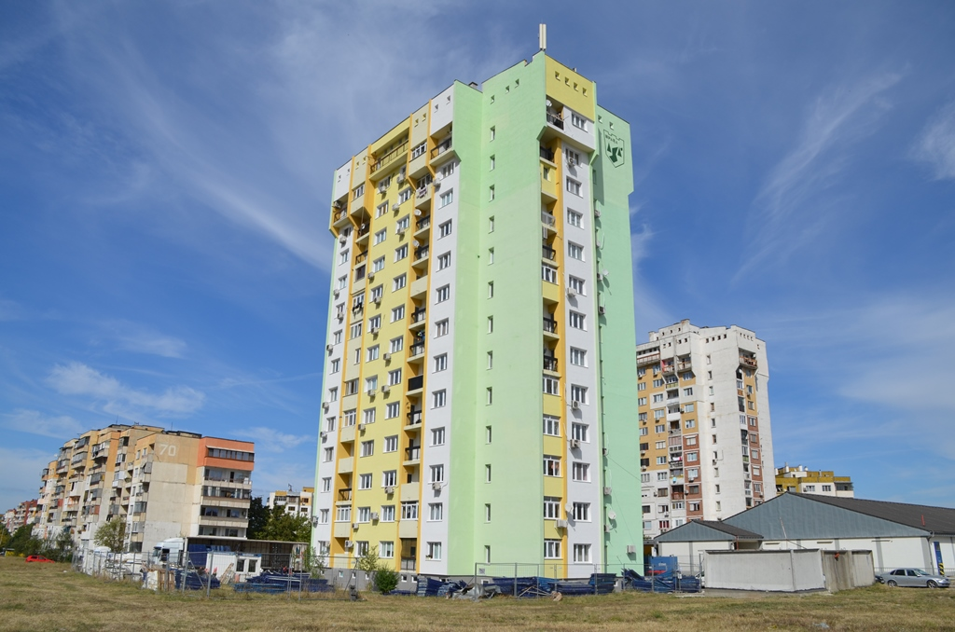
„ПРЕДИ“ И „СЕГА“ гр. Враца, ж. к."Сениче", бл. 54

Slide 7
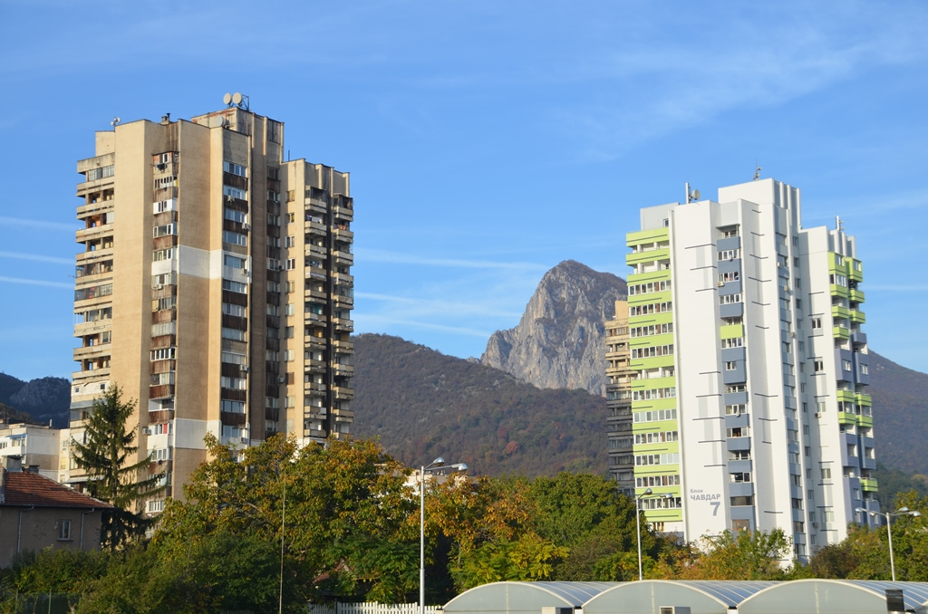
„ПРЕДИ“ И „СЕГА“ гр. Враца, ул."Вежен" №7, бл. "Чавдар", 7

Slide 8
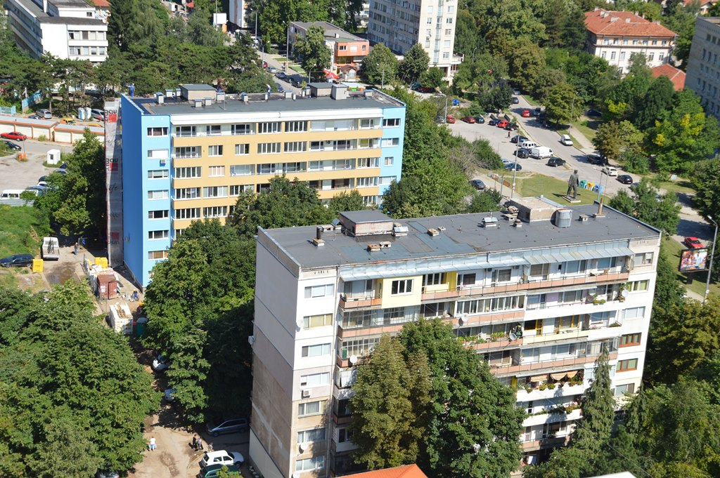
„ПРЕДИ“ И „СЕГА“ гр. Враца, бул. "Втори юни" № 70

Slide 9
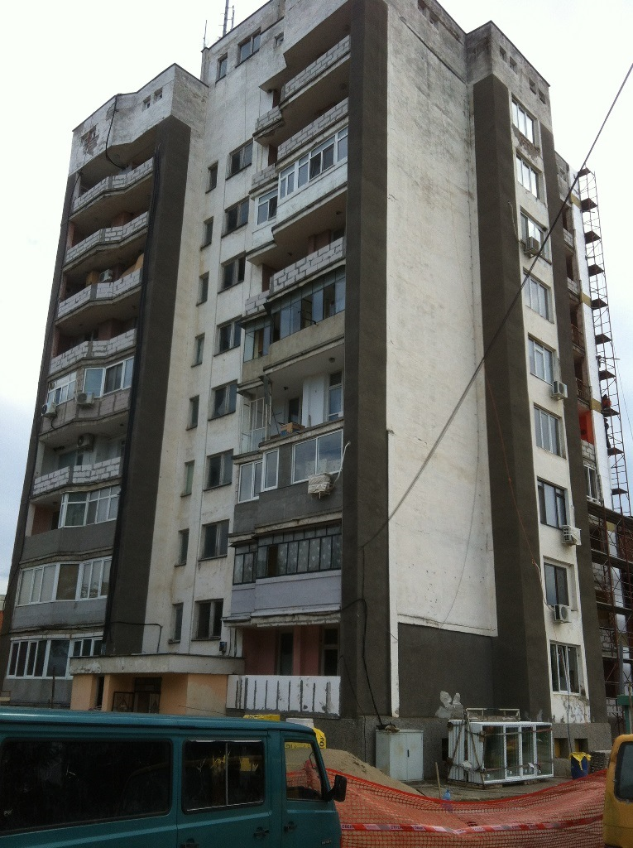
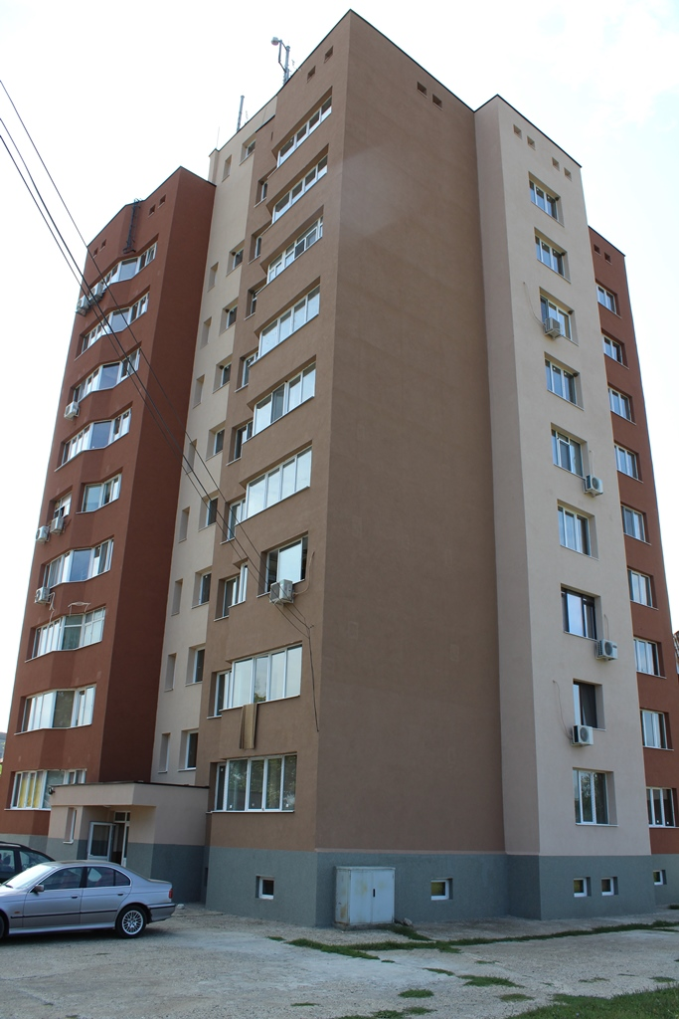
„ПРЕДИ“ И „СЕГА“ гр. Бяла Слатина, ул. "Търнавска" № 41, бл. «Пионер»

Slide 10
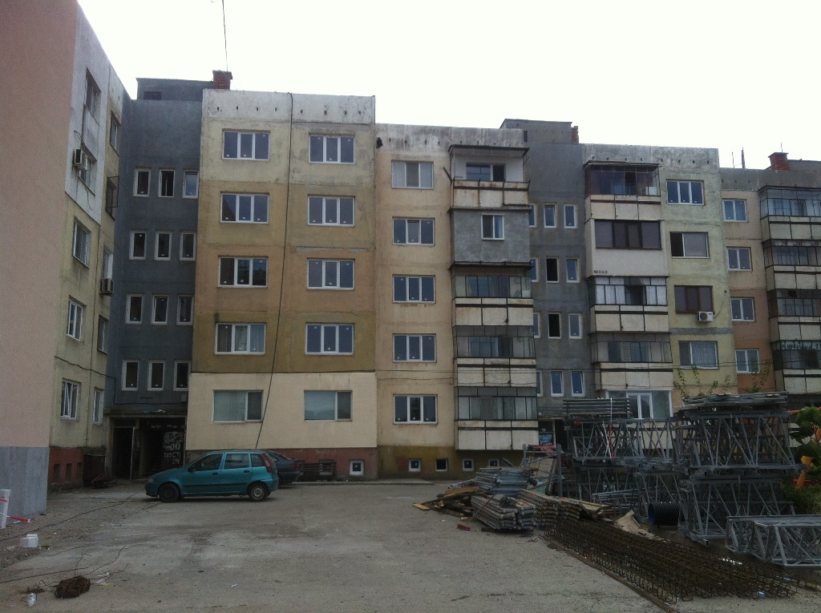
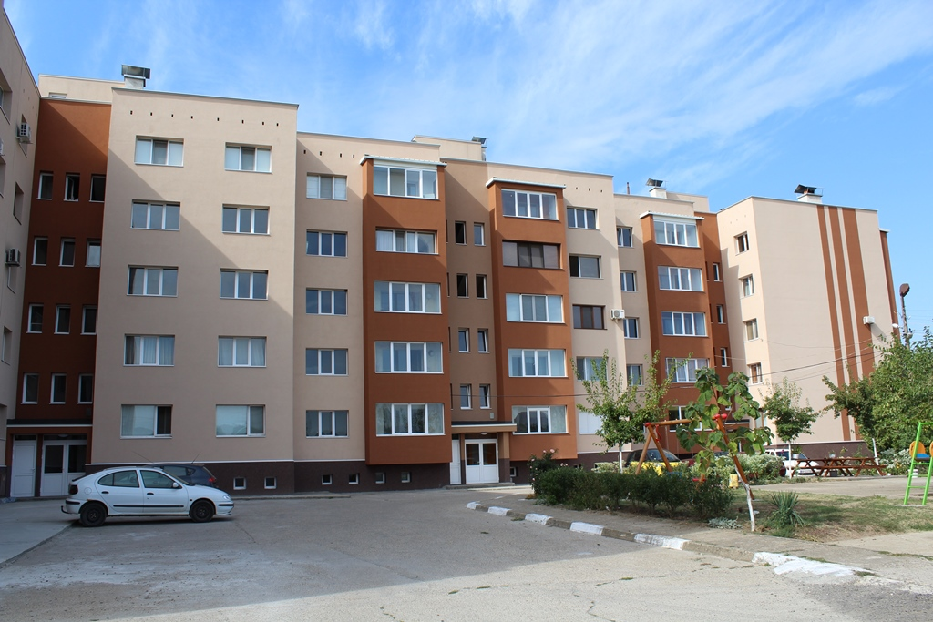
„ПРЕДИ“ И „СЕГА“ гр. Бяла Слатина, ж.к. "Калоян", бл.3

Slide 11
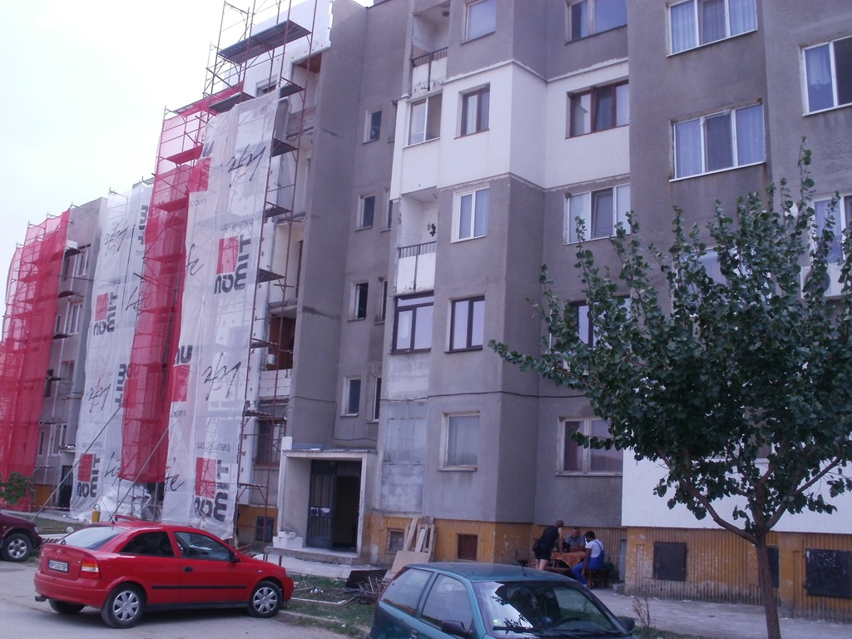
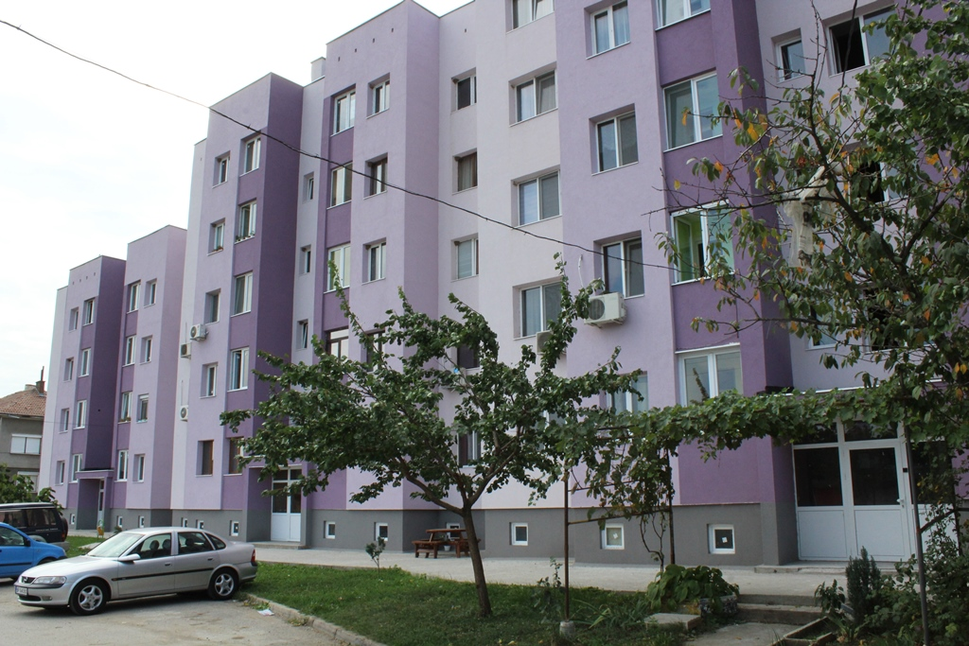
„ПРЕДИ“ И „СЕГА“ гр.Бяла Слатина, ул. "Крайбрежна" № 8»б», бл.»Подем», 3

Slide 12
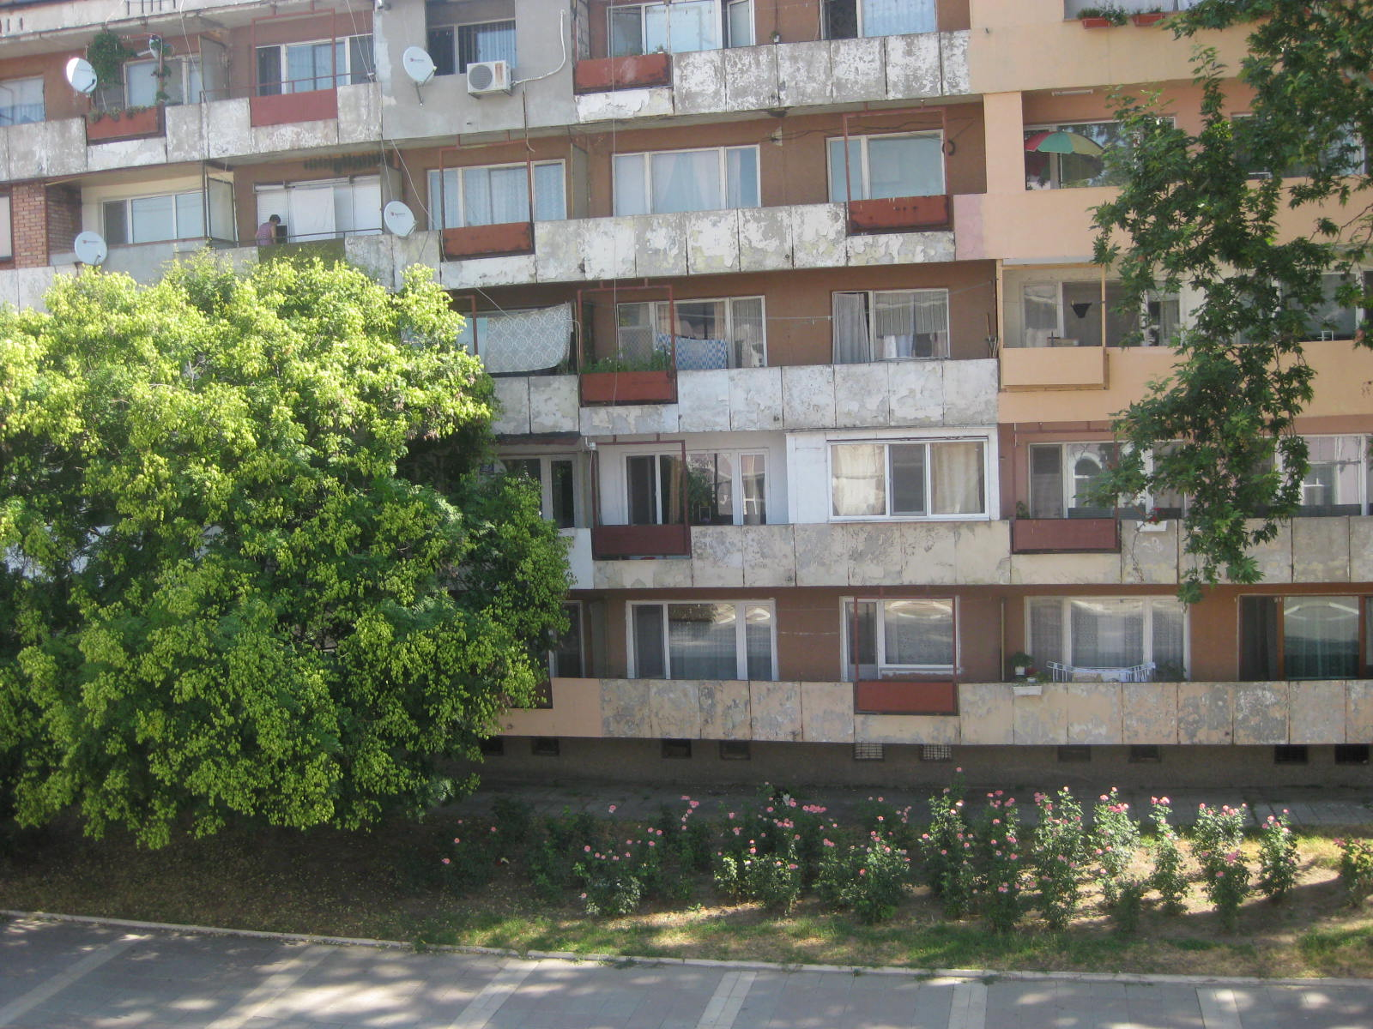
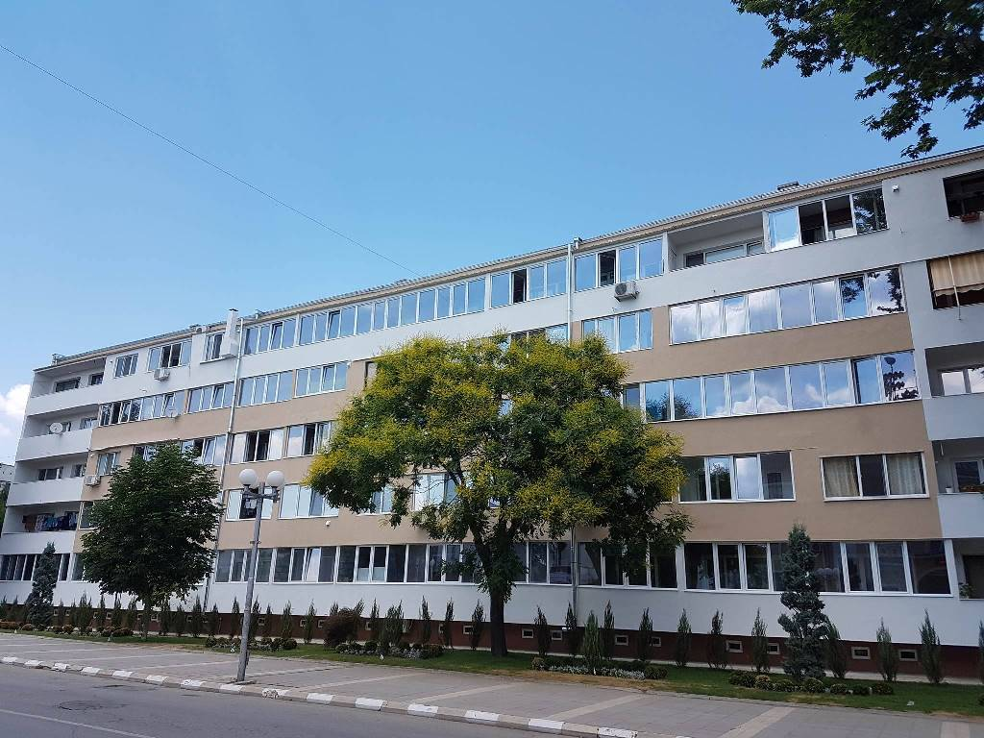
„ПРЕДИ“ И „СЕГА“ гр. Козлодуй, ж.к. 1, бл. 1 и 2

Slide 13
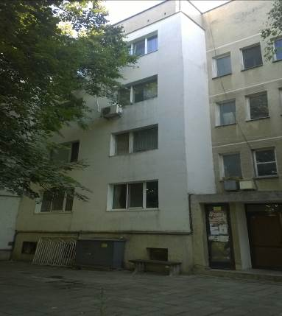
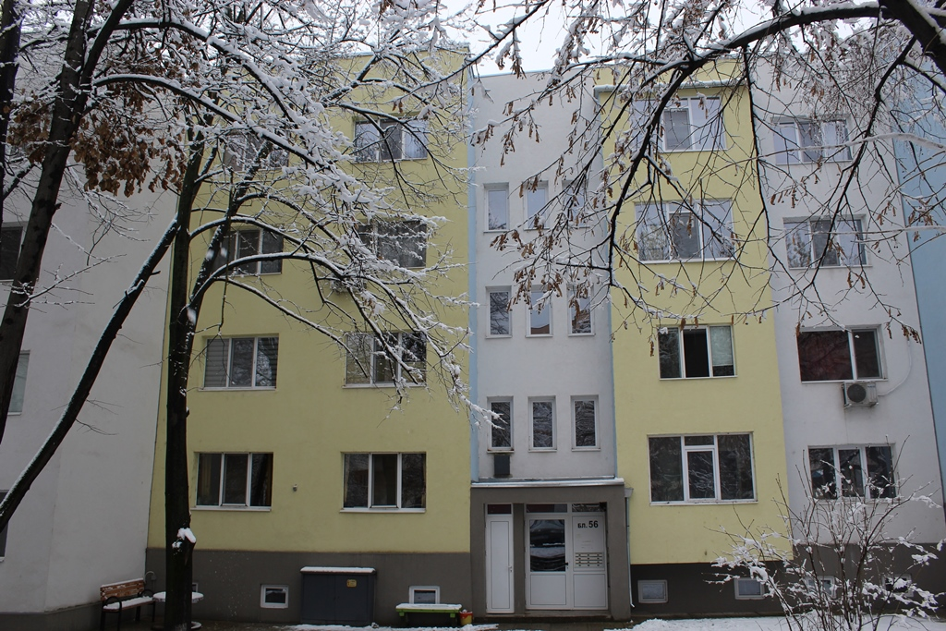
„ПРЕДИ“ И „СЕГА“ гр. Козлодуй, ж.к.2, бл. 56

Slide 14
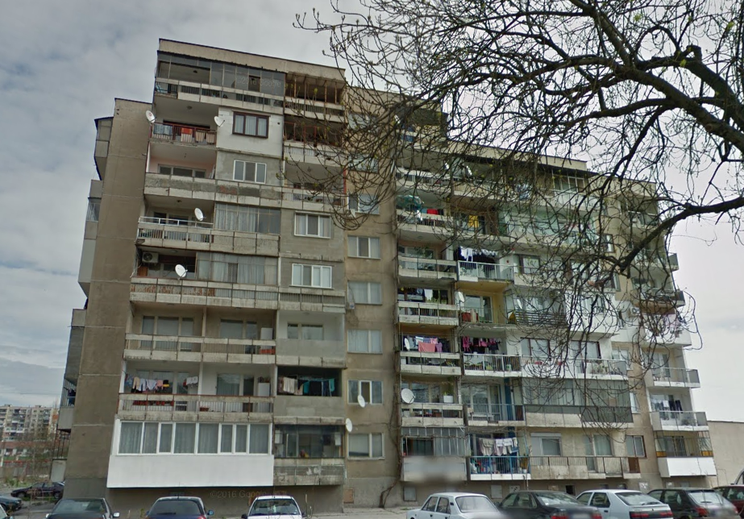
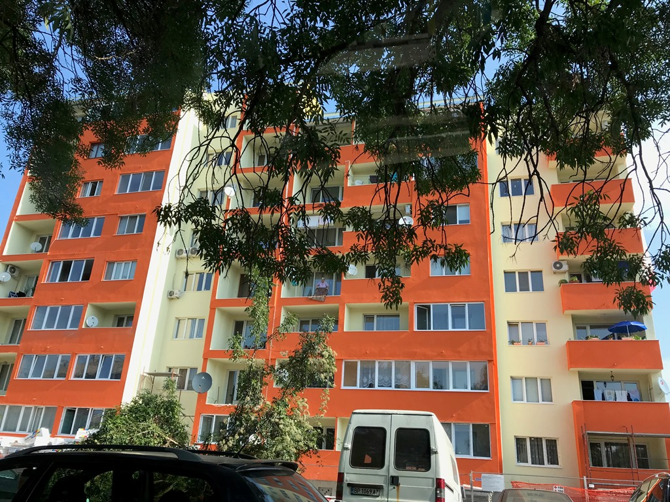
„ПРЕДИ“ И „СЕГА“ гр. Мездра, ул. "Христо Ботев" № 80-84, бл. "Леденик-2"

Slide 15
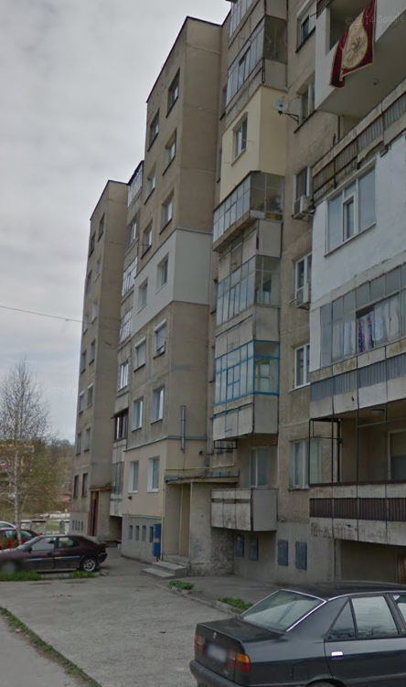
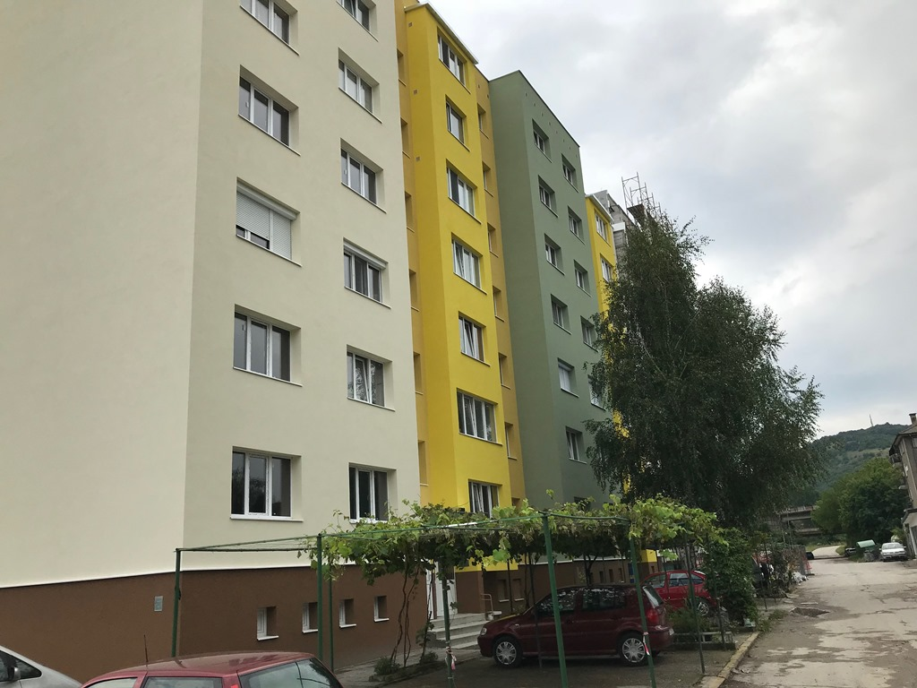
„ПРЕДИ“ И „СЕГА“ гр. Мездра, ул. "Индустриална" № 17 и 21, бл. "Леденик - 4"

Slide 16
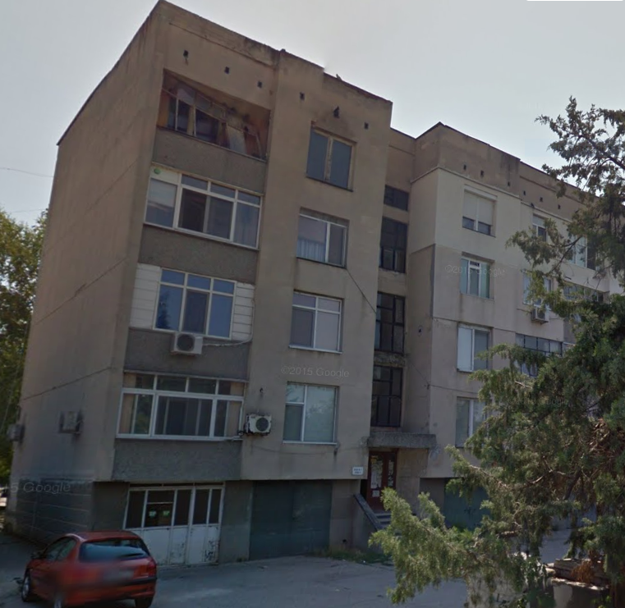
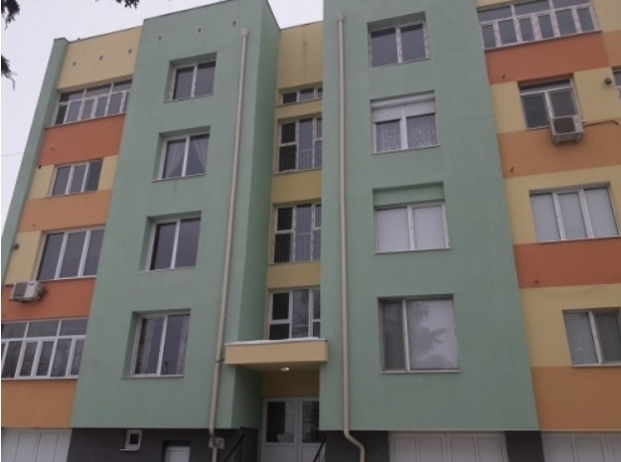
„ПРЕДИ“ И „СЕГА“ гр. Мизия, ул. "Георги Димитров" № 42, бл. 3

Slide 17
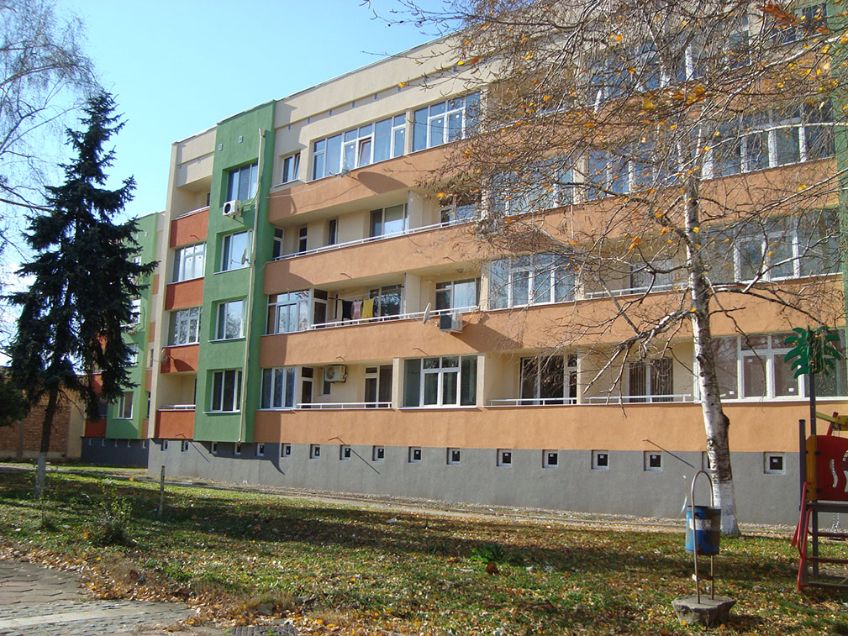
„ПРЕДИ“ И „СЕГА“ гр. Мизия, ул. "Георги Димитров" № 42, бл.3

Slide 18
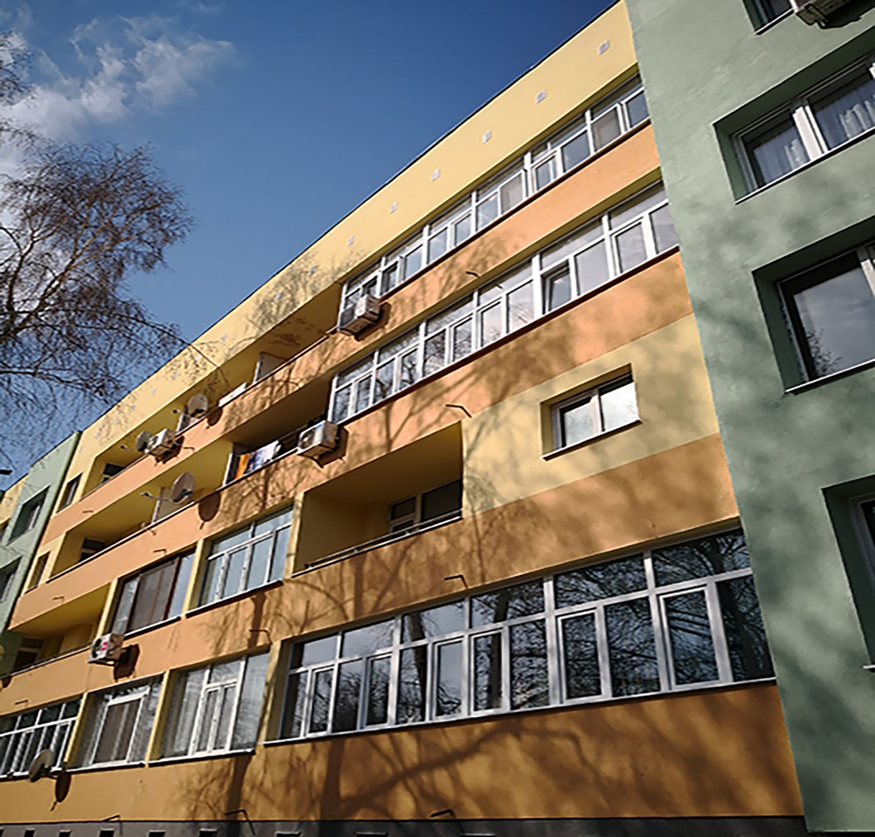
„ПРЕДИ“ И „СЕГА“ гр. Мизия, ул. "Георги Димитров" № 52, бл. 2

Slide 19
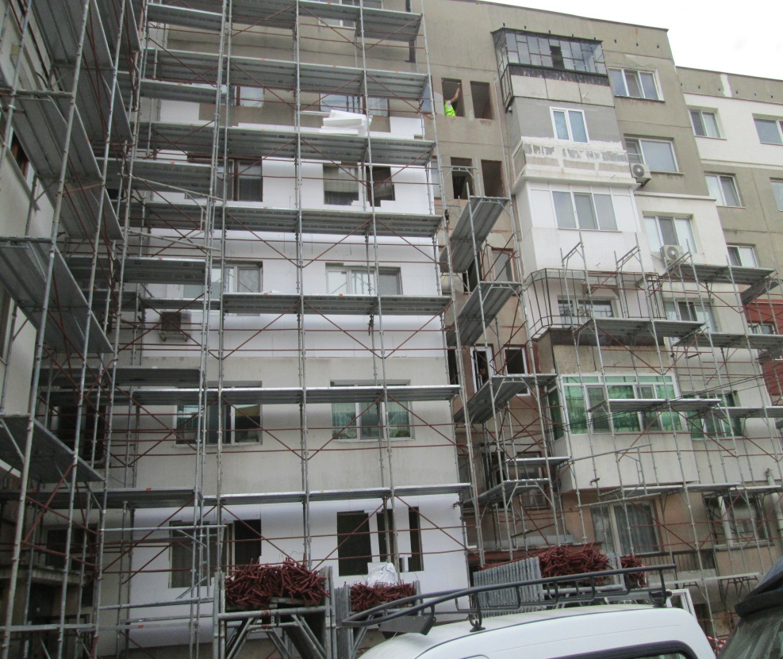
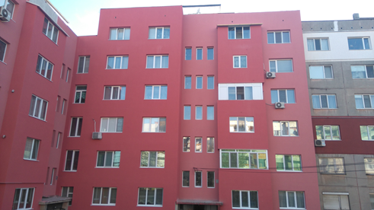
„ПРЕДИ“ И „СЕГА“ гр. Оряхово, ул. "Христо Смирненски" № 6, бл. 10-А

Slide 20
Резултати и ефекти
▲Намалени разходи за отопление за домакинствата.
▲ Подобрена жилищна инфраструктура и промяна в облика на градовете.
▲ По-чиста околна среда - спестени емисии на парникови газове.
▲ Подобрени експлоатационните характеристики за удължаване на жизнения цикъл на сградите и цената на жилищата.
▲ Подобрено качеството на околната среда, вследствие на спестените емисии на парникови газове.
Икономически ефект
▲ Предоставяне на повече възможности на бизнеса за икономическа активност – проектанти, строителен бранш, фирми
за технически обследвания, фирми за обследвания за енергийна ефективност, производители на материали и др.
▲ Участие в изпълнението на Програмата на малки и средни фирми от цялата страна.
Социален ефект
▲ Осигуряване на допълнителна заетост.
▲ Установяване на традиции в управлението на многофамилни жилищни сгради.
▲ Повишаване на обществената осведоменост за начините за повишаване на енергийната ефективност.
Фискален ефект
Увеличените приходи на всички стопански субекти, участващи в процеса по Програмата – от пряко ангажираните фирми външни изпълнители до всички фирми подизпълнители и съпътстващи (обслужващи) фирми, водят до увеличаване на
данъчните постъпления в държавния бюджет под формата, както на преки данъци – корпоративен данък (данък печалба),
данък общ доход (заплащан от всички наети работници и служители), така и под формата на косвени данъци – данък
добавена стойност. Това важи и за постъпленията в държавния бюджет под формата на социални и здравни осигуровки
на наетите в съответните фирми.

Slide 21
Добри практики, изводи и въпроси при продължаване на Програмата
▲ Анкетните карти, въведени от областния управител на област
Враца, бяха първите в страната, в които се допитваме до гражданите,
участници в Програмата, за удовлетвореността им от изпълнението.
Средната оценка, дадена от живущите в гореспоменатите анкетни
карти е 9.1 по десетобалната система за оценяване.
▲ Натрупаният опит и доказаните фирми в процеса на строително-
монтажните работи по НПЕЕМЖС.
▲ По-чести проверки от отговорните институции!
▲ При отпускане на допълнителен финансов ресурс по Програмата
за енергийна ефективност, трябва ли да има самоучастие на
собствениците на самостоятелни обекти?

Slide 22
Отчет за дейностите, извършени по НПЕЕМЖС в периода 2016 – 2018 г.
35
252
24
52
Въведени сгради в
експлоатация за
две години
Проверки на сградите по Програмата
Месечни регистри,
подадени към
МРРБ
Седмични
справки

Slide 23
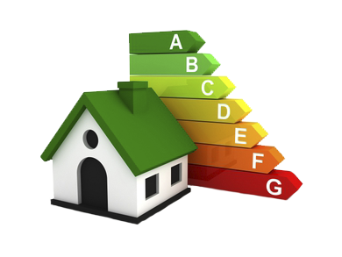
БЛАГОДАРЯ ЗА ВНИМАНИЕТО!

